Slide 1
Алаш арысы Мұхамеджан Тынышбаевтің Қазақстан тәуелсіздігі жолындағы мұрасы.

Slide 2
Кіріспе
Қазақ халқының тәуелсіз мемлекет бірнеше ұрпақтың арманы болды. Отарлық билік кезіндегі Қазақстан тарихы зорлықшылық саясат үстемдік еткен, қасіреті толы кезеңдермен ерекшеленеді.
Ал енді бүгінгі күні сол тәуелсіздікке қолымыз жеткенде, туған елінің, Отанының шынайы тарихын білуге деген ұлттық сана-сезімнің бұрын-сонды болмаған өрлеуінің куәсі болып отырмыз.
Қазақстан Республикасының президенті Н.Ә. Назарбаевтың 1997 жылды “Жалпы –ұлттық татулық пен саяси қуғын – сүргін құрбандарын еске алу” және
1998 жылды “Халық бірлігі мен ұлттық тарих жылы” деп жариялады.

Slide 3
Жобаның мақсаты:
- Алаш қайраткері Мұхамеджан Тынышбаевтың барлық кезеңдерін қамти отырып, оның ғылыми- педагогикалық қызметін, тарихи шындық тұрғысынан зерттеу.

Slide 4
Міндеттері
- М. Тынышбаевтың туған ортасын аңықтау;
- Қайраткердің қазақ тарихының күрделі мәселелерін зерттеудегі рөлі және оның еңбектерінің бүгінгі тарих ғылымы үшін маңыздылығын айқындау;
- Түркістан –Сібір темір жолын салуда
М. Тынышбаев еңбегінің зор екендігіне, бүгінгі Қазақстанның назарын аудару;
Біртұтас алаш идеясын қалыптастыру.
Қазақстанның жас ұрпағын рухани және саяси тұрғыдан тәрбиелеу.

Slide 5
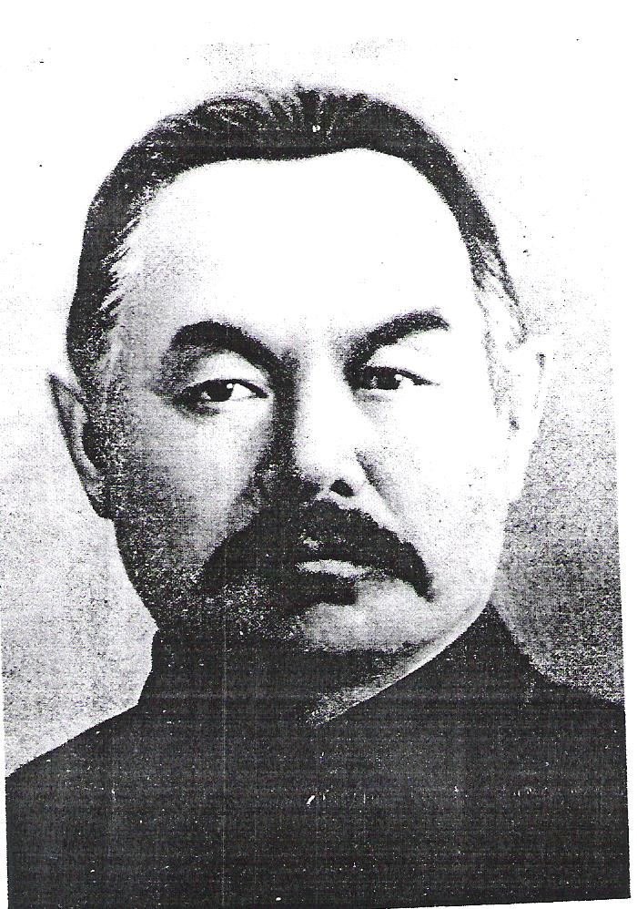
Мұхамеджан Тынышбаев
XXғ басыңдағы қазақ ұлттық- азаттық қозғалысының жетекшілерінің бірі.
Алаш қайраткері, тұңғыш кәсіби- техникалық маман, тарихшы ғалым, педагог, . Жетісу облысынан сайланған, Ресейдің II Мемлекеттік Думасының депутаты,

Slide 6
Теориялық бөлімі
Мұхамеджан Тынышбаев 1879 жыл 12 мамырда Жетісу облысы Лепсі уезі Мақаншы- Садыр болысында (қазіргі Алматы облысы Қабанбай ауданы) кедей отбасында туған. Ауыл молдасынан хат таныған. 1890 жылы Верный ерлер гимназиясының даярлық сыныбына қабылданады. Тағдыр –талайы білім мен ағартуға , ұлттық теңдік пен өркениетке ұмтылған қазақ халқының тағдырымен бірге. 10 жыл аталған гимназияда оқыған Тынышбаев оны үздік (алтын медальмен) аяқтайды. 1900 жылы оқушыны ұлтқа бөліп алаламайтын, білімдіні қадірлейтін гимназия директоры М.В. Вахрушевтің Жетісу губернаторына дәлелдеп жүріп стипендия бөлгізуінің арқасында (ол шақта мемлекет есебінен оқу тек осылай жүргізілген) Мұхамеджан император I Александр атындағы Петербор темір жол транспорты институтына қабылданды. Бұл институтты 1906 жылы бітірген.

Slide 7
XX ғасырдың басында Ресейге ептеп батыс демократиясының лебі жетеді. Бұл осы империядағы зиялыларды оятты. Мысалы, 1905 жылы Ресей Ә. Бөкейхан айтқандай, “тұңғыш және соңғы рет Еуропа болды”. Яғни, сол жылы 17 қазанда патшаның манифесті жарияланып, елге біраз сөз, ой бостандығы берілді. Ал, 1906 жылы Ресейде тұңғыш Мемлекеттік Дума шақырылды. Осындай тарихи оқиғалардың ортасында жүрген Мұхамеджан Тынышбаев саяси күрестің әліппесін үйрене бастады. Мұны жас қайраткер тез меңгерді. Оның саяси жетілгенін растайтын деректер аз емес. Ол 1905 жылы қазақ сынды шет ұлттарды билеуде өкіметтің әскери тәртіптен арылып, азаматтық жолға түсуін ұсынған дәлелді хатын министірлер комитетінің төрағасына жолдаған. Сондай-ақ, сол жылы қарашада автономияшылдардың бірінші сиезіне қатысып, “Қазақтар жәш азаттық қозғалысы” атты баяндамада жасаған. М. Тынышбаев былай дейді: “Үкіметтің нені көздегені белгілі: 1. Жабайы да тағылық репрессиялармен және тіл, салт-сана, дін Хәм руханият атаулыны орыстандырмақ; 2. Түрлі әкімшілік шаралармен, әкімдермен, ережелермен қазақты құқықсыз, заңнан тыс етпек; 3. Оларды қаны сіңген, сүйегі көмілген өз жірі пен айырып, шөл—шөлейт жерге қуып , өлім құшағына тапсырмақ”. Міне қазақ бұрыңғы дербестігі мен еркіндігінің орнына, орыс бодандығына қантөгіссіз кіргендігінің ақысына жалғандығы. Қайраткердің осы рухтағы өткір мақалаларының бірі – “Қазақтың қазіргі жағдайы мен өмірге қажетті сұранымының жалпы сипаттамасы” деп аталады. Бұл М. Тынышбаевтың 1993 жылғы жинағына ел бей қалыпты. Мақалада автор халқының ауыр жағдайға тап болу себебінен және одан құтылудың жөн-жобасын ұсынады. Осындай ашық пікірден кейін ,патша тыңшылары Мұхамеджанның артына аңды қояды.

Slide 8
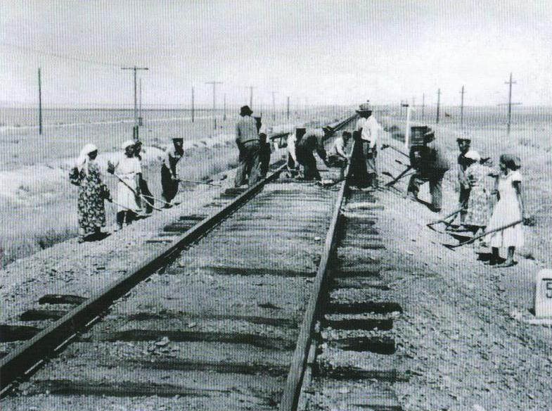

Slide 9
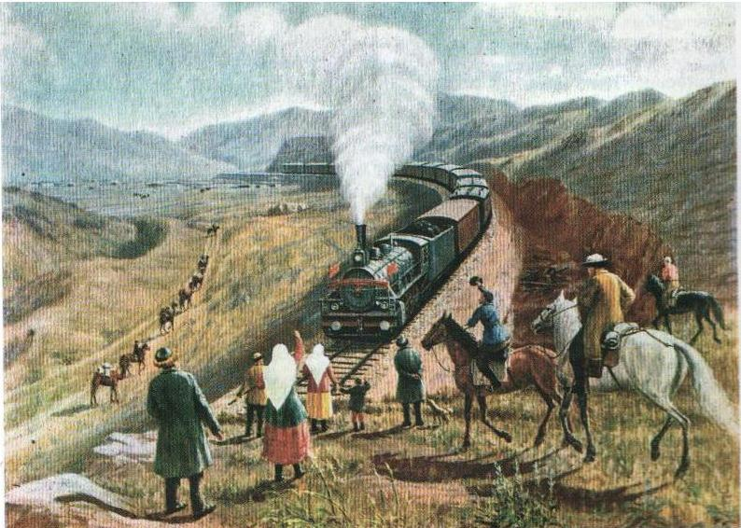
Ә. Кәстеев
Түркістан –Сібір теміржолы

Slide 10
М. Тынышбаев 1906 жылы елге келіп, біраз уақыт Жетісу теміржолын жобалау ісіне қатысады. I Мемлекеттік Думаның қуғындалғанынан хабардар ол ел құқына қажетті табанды қоғамдық –саяси жұмысымен көрінеді.Нәтижесінде 1907 жылы 28 жасында II Мемлекеттік Думаға Жетісу облысы атынан депутат болып сайланады.1907 жылы 3 маусымдағы жарлығымен империя исі қазақ сынды шет ұлттарды Думаға сайлану құқынан айырады. Бұл жағдай қазақ зиялыларының ашу- ызасын тудырады. М. Тынышбаев қайта кәсіби қызметіне кіріседі.Кінді Азия көлемінде еленуге лайықты инженер –теміржолшы. Мұхамеджан XX ғасырдың 10 жылдары Орынборда шығып тұрған “қазақ” газетте публицистің “Соғысушы патшалар іскері”, “Сүңгуір қайық”, “Темір жол хәм Еуропа соғысы”, “Соғыс кемелері хәм мина”, “Барлыбек Сыртанов”, “Садуақас Шалымбеков” т.б. мақалалары жарық көреді.М. Тынышбаев саясат сахнасында аса күрескер танытқан уақыты 1916-1917 жылдар. Қытайға кетуге мәжбүр болған қандастарын елге қайтару жұмысының ортасында жүрді. Мұхамеджан аңықтаған деректерге қарағанда: Жетісуға қатысты 44 болыс елде 47 мың 759 түтін болған, соның 40 мың 250 түтіні қашып-босқан, ал өлген адамның саны 95200. Бұл да алапат қырғын еді. Күрделі кезеңде түрлі саяси мемлекеттік жүйедегі қилы жауапты іс жасаған қайраткердің ұлтқа болысқан еңбегің нәтижесіз емес еді. Мұхамеджанның орасан жұмысын былайша топтап- таразылауға болады: 1. Саяси қайраткер ретінде құқы аяққа тапталған ұлтының теңдігі жолында дәйекті іс атқарды;
2. маман-теміржол инженері ретінде төңкеріске дейін де, одан кейін де шойын салуда ұлт мүддесін бірінші кезекке қойды; 3. публицист ретінде орыс тілінде шыққан мақалаларында Петербордың зиялы қауымына патша шенеуніктерінің әділетсіздігін жеткізсе, қазақ тіліндегі мақалаларында қандастарына теңдік алудың жөн-жобасын көрсетті; 4. Тарихшы ретінде қазақ елінің көне дәуірден бүгінгі дейінгі шынайы тарихын жасаудың батыл бағыттарын іс жүзінде аңықтап берді.

Slide 11
Қорытынды
Сонымен, қазақ ұлтының рухани көсемдерiнiң барлығы бiр жылдың орайында жаппай түрмеге қамалып, жазалау саясатының құрбандығына шалынды. Қоғамның саяси және рухани, мемлекеттiк өмiрiндегi орыны мен күрес тәжiрбиесiнiң, көзқарастары мен iс-әрекеттерiнiң, тiптi, жас мөлшерiнiң айырмашылықтарына қарамастан, бастары бiр көгенге қосақталып, ортақ айып тағылды. Мақсаты мен тiршiлiк тоғысы, мекенi мен мекемелерi ортақ болғандықтан да олар бiр-бiрiн бiлетiн, аралас-құралас ғұмыр кешкен. Сол таныс-бiлiстiгiнiң өзi оларға қылмыс ретiнде таңылды. «Алашордашылардың кеңес өкiметiн құлату мақсатында құрылған астыртын ұйымы туралы тергеу iсiнiң» бiрiншi тобы – Ә.Бөкейхановтан, екiншi тобы – «Алашорда» үкiметiнiң әскери кеңесiнiң мүшесi, Қоқан (Түркiстан) автономиялы республикасының премьер-министрi Мұхамеджан Тынышбаевтан басталды. Өйткенi «Алашода тарихшысы» С.Брайниннiң «қолындағы және iшiнара жұмысына пайдаланған» жандармерияның «құжаттарына жүгiнсек»: «...олар Уақытша үкiметтiң отарлау аппаратында қазақ еңбекшi бұқарасының баскесер жендетi мiндетiн ар-ұятымен (за совесть) атқарды. Бөкейханов Торғай облысындағы көтерiлiстi жанышты, ал Тынышбаев – Шкапскиймен қосылып Жетiсудағы қазақ пен қырғыз бұқарасын талқандаған» едi» (Алаш қозғалысы, 4 том, 93-бет).

Slide 12
Сөйтiп, 1930 жылы 4-тамыз күнi Мұхамеджан Тынышбаев тұтқынға алынды. Бiз тарихи құжаттар мен деректердi Мұхамеджан Тынышбаевқа айып ретiнде тағылған анкеталық анықтамаға жауап ретiнде рет-ретiмен салыстыра отырып пайдаланамыз. Сонда алаш қайраткерiнiң көзқарасының қалыптасуы мен «қылмыс баспалдағын» толық қамтуға мүмкiндiк туатын сияқты көрiндi. Анкеталық анықтама: Мұхамеджан Тынышбаев – 1879 жылы туған. 1890-1900 жылдары Верный гимназиясында оқыған. 1906 жылы Петроградтағы байланыс қатынастары институтын бiтiрген. Инженер-темiржолшы. 1905 жылғы революциялық қозғалыстарға белсендi түрде қатысқан және Жетiсу қазақтарының арасында тұңғыш рет азаттық пен бостандық идеясын насихаттап, таратқан. «Сын отечества» (шығарушы с-р Юрицев), «Радикал» (шығ. Маргулиев), «Речь» және «Русский Туркестан» (Морозовтың басшылығымен) газеттерiнiң тiлшiсi болған. Проф. Бодуен де Куртенмен (поляк), А.Кусовпен (украин), журналист В.Жаботинскиймен (еврей) және басқалармен бiрiгiп 1905 жылы автономияшыл-федералшылардың одағын құрды. «Русский Туркестан» газетiндегi «Қазақтар және азаттық қозғалысы» атты баяндамасының қолжазбасы одақтың құрылтайында тәргiленiп, айып салынды. 1905-1906 жылдары Верныйда тұтқындауға астыртын бұйрық берiлген, Петербургте жасырынып жүрген. 1907 жылы Жетiсу қазақтарының атынан мемлекеттiк Думаның мүшелiгiне сайланды.

Slide 13
М.Тынышбаев өзiнiң «Қазақтар және азаттық қозғалысы» атты 1905-жылғы 19 қарашада автономиялардың I съезiнде жасаған баяндамасында тұжырымдап алған болатын. Дума мүшесi ретiнде ол қазақ жұртының саяси-әлеуметтiк, рухани талабын империя депутаттарының алдына тұңғыш рет жастыққа тән өжеттiкпен батыл әрi батыра айтты. Саяси бағдарламаның кiрiспесiнде ол: «Қазақ даласы ерекше мәдени, әлеуметтiк-саяси және қоғамдық-экономикалық жағдайларға ие, ерекше заңдар негiзiнде басқарылады. Сондықтан да қыр елiндегi қазiргi қозғалыстың жалпы сипатын түсiндiру үшiн, одақ мүшелерiн оның өкiлдерiмен жұмыс iстеуге тура келетiн және Ресейде оларды өте аз бiлетiн халықпен таныстыру үшiн қазақтар жөнiнде, басқару жүйесi және саяси, әдет-ғұрып, дiн жөнiнде, сол сияқты қырдағы қалыптасқан жағдайдың басты себепшiсi болып отырған экономикалық қысым туралы қысқаша мәлiмет беру қажет деп есептеймiн. Қазақтар... 1897 жылғы жалпыға бiрдей санақта 4.100.100 тұрғын халқымен Ресейде 6 орынға шықты... Бiрақ, бұл санның дұрыс еместiгi талассыз: қазақтарда соңғы кездерге дейiн метркелiк жазбалар болған жоқ, ал көптеген жерлерде әлi күнге дейiн де енгiзiлмеген. Санақ кезiнде қазақтар: үкiмет әскери мiндеттiлiктi енгiзгелi жатыр екен – деп ойлап, балаларын жасырып қалған (қазақтар әскери мiндеттен босатылған). Торғай облыстық басқармасының бұрынғы кеңесшiсi И.Крафт оларды 6 миллион деп есептейдi, қазақтар тарихы мен тұрмысын өте жақсы бiлетiндердiң бiрi Я.Я.Полферов оларды 5,5 миллион дейдi, бiз де шындыққа жақындау сан осы ғой деп ойлаймыз. 1730 жылға дейiн қазақтар өзiндiк саяси тәуелсiз өмiр сүрдi және 3 ордадан тұратын одақ (үнемi болмаса да) құрды. Оларды шығыс монғолдар тегiнен шыққан сұлтандар биледi. Қазақтардың өзi монғолдар тегiнiң әрiден қосылатын бiр бұтағы болып табылады және бәрiнен де Қазан татарларына, әсiресе, қырым татарларына жақын. Ең жоғары билiк ақсақалдар жиналысының қолында. Сұлтандар соғыста қол бастады және оларға орындаушылық билiк берiлдi. Жан-жағынан жаулары – қытайлар, жоңғарлар, қалмақтар, башқұрттар мен орыс казактары қыспаққа алған қазақтар 1730 жылдан орыстың қол астына кiре бастады, ал 1865 жылы Қоқан хандығы аймағында көшiп жүрген ең соңғы еркiн көшпендiлер де бағынды.

Slide 14
Нақтысында ешқандай соғыс болған жоқ, өйткенi қазақтар бұдан әрi өзiнiң тәуелсiздiгiн сақтап қала алмайтындығын жақсы түсiндi, сезiндi. Осының нәтижесiнде орыс өкiметiне тұтастай 5,5 млн. адамды кәдiмгi адамгершiлiк праволарынан айырып қосып алу еш қиындыққа түскен жоқ. Қаншалықты ауыр, қаншалықты мұңды болса да, қазақтар еркiн өмiрiмен ерiксiз қоштасып, қасiреттi кең даланың тынысындай бостандықтарынан бас тартуға мәжбүр болды», – деп тарихи анықтама берумен бастады.

Slide 15
Пайдаланылған әдебиет
1997 жылды Жалпы ұлттық татулық пен саяси құғын-сүргін құрбандарын еске алу деп жариялау туралы Қазақстан Республикасы президенті Н.Ә. Назарбаевтың Жарлығы\\ Егемен Қазақстан.1996.30-желтоқсан.
1998 жылды Халық бірлігі мен ұлттық тарих жылы деп жариялау туралы Қазақстан Республикасы президенті Н.Ә. Назарбаевтың Жарлығы \\ Егемен Қазақстан.1997ж -11-желтоқсан.
Егемен Қазақстан. 2000ж-15 қаңтар.
Алаш. Алашорда. Энциклопедия. Алматы, 2009.
Қазақ газеті. Алматы, 2009ж.
Империяға қарсы шыққан қазақ\\Қазақ тарихы.1997ж,№1.49-53бб.
Қойгельдиев М. Алаш. Жүгенбаева Г. Автореферат. М. Тынышбаевтың өмірі мен қызметі. Алматы,2002

